Slide 1
第七届全国重味物理和量子色动力学研讨会
江苏南京
2025.4.18-22

Slide 2
历届重味物理和量子色动力学研讨会
第一届： 天津（2016）
第二届： 天津（2018）
第三届： 天津（2021）
第四届： 长沙（2022）
第五届： 武汉（2023）
第六届： 青岛（2024）
地方性会议→ 全国性会议
专业性会议→综合性会议

Slide 3
有史以来参加人数最多，报告最多
山东青岛 2024.4.19-23

Slide 4
有史以来参加人数最多，报告最多

Slide 5
一百多个报告，包括理论和实验
除了传统的重味物理和QCD报告，也有格点QCD、新物理、新计算方法、散射振幅、有效场论、新强子态、核子结构等等。
演讲者来源于全国各地 － 代表性广泛
报告中既有老当益壮的中老年科学家，
更多是年轻有为的中青年学者和青年学生
重要的是：
有很多重要的结果，
很重要的突破发表

Slide 6
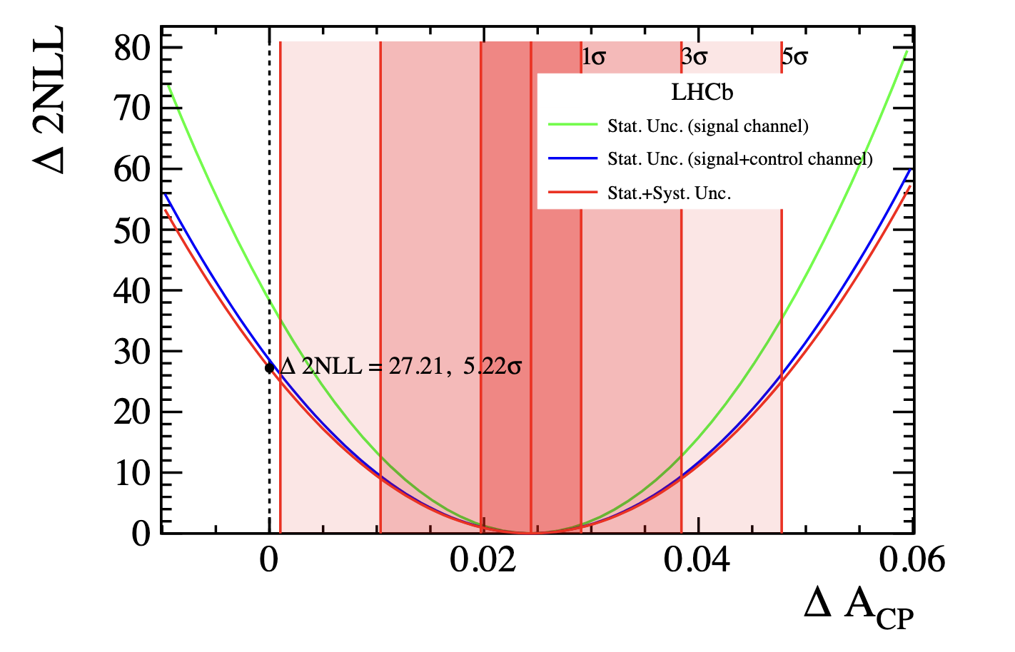
First observation of CP violation
arXiv:2503.14954
$A_{CP}=(2.45±0.46±0.10)\%$
张艳席
LHCb
Rule out CP symmetry at $5.2σ$, and large CP violation

Slide 7
Long list of efforts by LHCb
Decay | Methods | Data | Reference
$$Λ_{b}^{0}→pK_{s}^{0}π^{−}$$ | $$A_{CP}$$ | $$1{ fb}^{−1}$$ | JHEP 04 (2014) 087
$$Λ_{b}^{0}→Λhh′$$ | $$A_{CP}$$ | $$3 {fb}^{−1}$$ | JHEP 05 (2016) 081
$$Λ_{b}^{0}→pπ^{−}π^{+}π^{−}$$ | TPA, energy test | $$3{ fb}^{−1}$$ $6.6 {fb}^{−1}$ | Nature Physics 13 (2017) 391 PRD 102 (2020) 051101
$$Λ_{b}^{0}→pK^{−}μ^{+}μ^{−}$$ | $$A_{CP}$$ | $$3 {fb}^{−1}$$ | JHEP 06 (2017) 108
$$Λ_{c}^{+}→ph^{−}h^{+}$$ | $$A_{CP}$$ | $$3 {fb}^{−1}$$ | JHEP 03 (2018) 182
$$Λ_{b}^{0}→pK^{−}/pπ^{−}$$ | $$A_{CP}$$ | $$3{ fb}^{−1}$$ | PLB 787 (2018) 124
$$Λ_{b}^{0}→ph^{−}h^{+}h^{−}$$ | TPA | $$3{ fb}^{−1}$$ | JHEP 08 (2018) 039
$$Λ_{b}^{0}→ph^{−}h^{+}h^{−}$$ | $$A_{CP}$$ | $$3{ fb}^{−1}$$ | EPJC 79 (2019) 745
$$Ξ_{b}^{−}→pK^{−}K^{−}$$ | Amplitude | $$5{ fb}^{−1}$$ | PRD 104 (2020) 052010
$$Ξ_{c}^{+}→pK^{−}π^{+}$$ | kNN | $$3{ fb}^{−1}$$ | EPJC 80 (2020) 986
$$Λ_{b}^{0}→pD^{0}K^{−}$$ | Miranda $S_{CP}^{i}$ | $$9{ fb}^{−1}$$ | PRD104 (2021) 112008
$$Λ_{b}^{0}→Λγ$$ | photon polarization | $$3{ fb}^{−1}$$ | PRD105 (2022) L051104
$$Λ_{b}^{0}→ph^{−}$$ | $$A_{CP}$$ | $$9{ fb}^{−1}$$ | arXiv:2412.13958, PRD accepted
$$Λ_{b}^{0}→Λ_{c}^{+}h^{−}$$ | Decay parameter | $$9{ fb}^{−1}$$ | PRL 133 (2024) 261804
$$Λ_{b}^{0}→Λhh′$$ | $$A_{CP}$$ | $$9{ fb}^{−1}$$ | PRL 134 (2025) 101802
$$Λ_{b}^{0}→pK^{−}π^{+}π^{−}$$ | $$A_{CP}$$ | $$9{ fb}^{−1}$$ | arXiv:2503.16954, submitted to Nature
张艳席
LHCb

Slide 8
于福升
理论、实验结合，可靠的强作用位相计算方法

Slide 9
会议主办单位
南开大学
中科院高能物理所
中国科学院大学
南京物理学会
南京师范大学

Slide 10
会议组委会
朱瑞林 (南京师范大学)
王玉明 (南开大学)
武 雷 (南京师范大学)
乔从丰 (中国科学院大学)
吕才典 (中科院高能所)
肖振军 (南京师大）

Slide 11
地方组委会：
朱瑞林、武雷、易凯、黄虹霞、何军、钟彬、邢志鹏、王烨凡、何秉然、张敬庆、黄琦、黄日俊、王琦、金立刚、刘宁、吴永成、卢致廷、王徽
秘书、学生 （志愿者）。。。
Notes:
基金评审季，希望大家互相支持

Slide 12
谢谢所有参会者
你们的出席使得本次会议蓬荜生辉！

